Slide 1


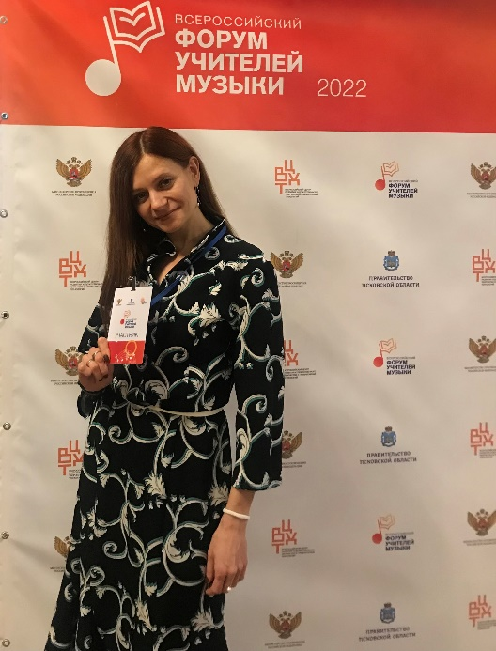
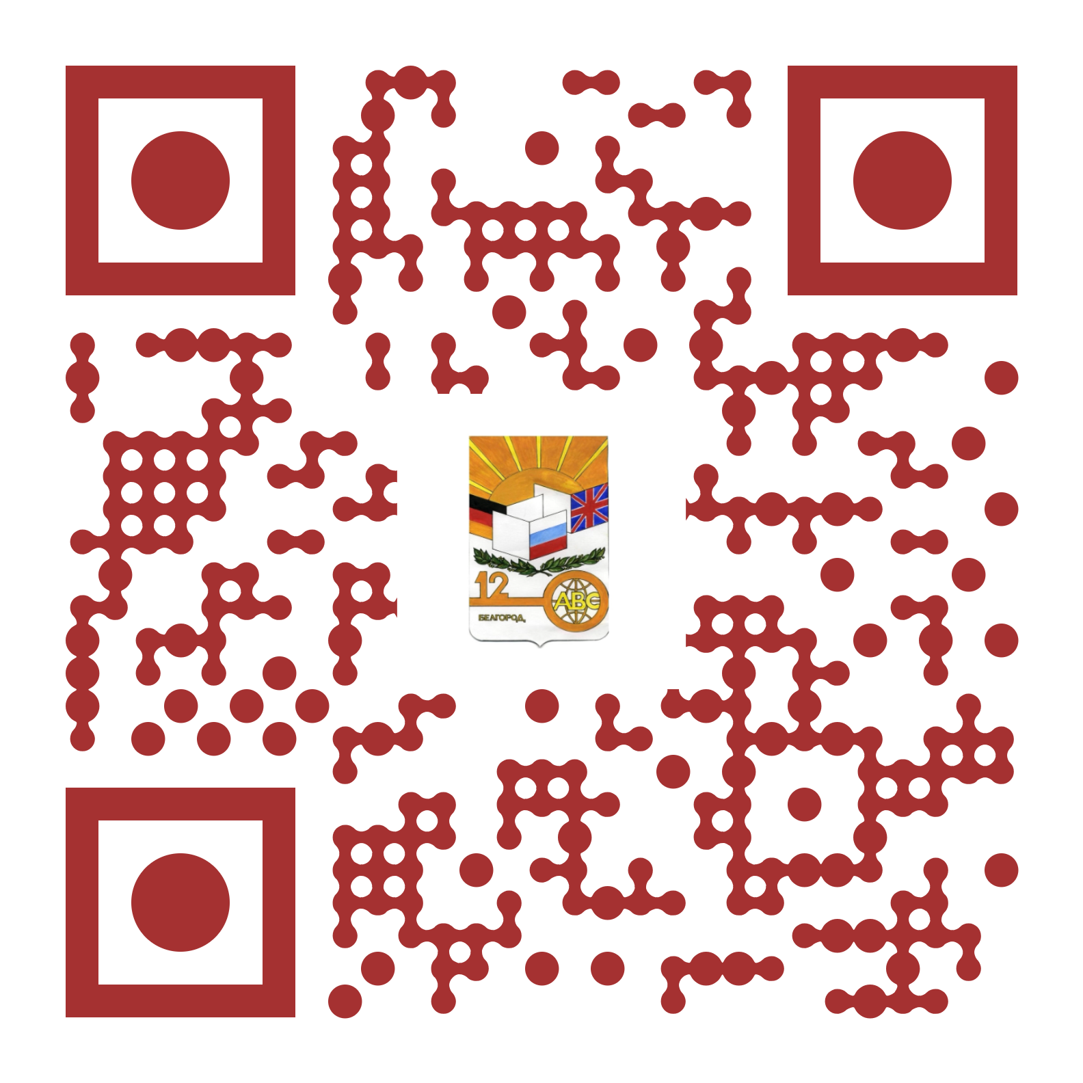
Специфика педагогического взаимодействия
«учитель – классный руководитель –
советник директора по воспитанию»
в развивающей воспитательной среде в образовательной организации
Сергеева Ольга Михайловна,
учитель музыки, советник директора по воспитанию
МБОУ «Гимназия №12» г. Белгорода им. Ф.С. Хихлушки

Slide 2
Развивающая воспитательная среда
администрация
учитель
социальный педагог
советник по воспитанию
классный руководитель
педагог-психолог

Slide 3
Триединство
Советник по воспитанию
Классный руководитель
Учитель

Slide 4
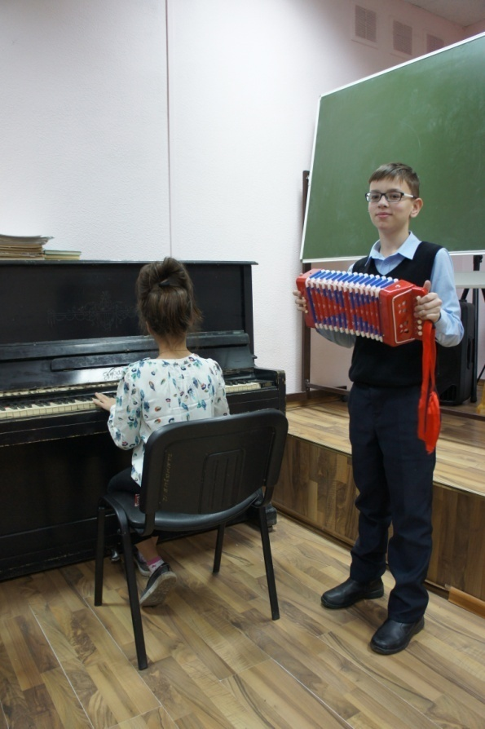
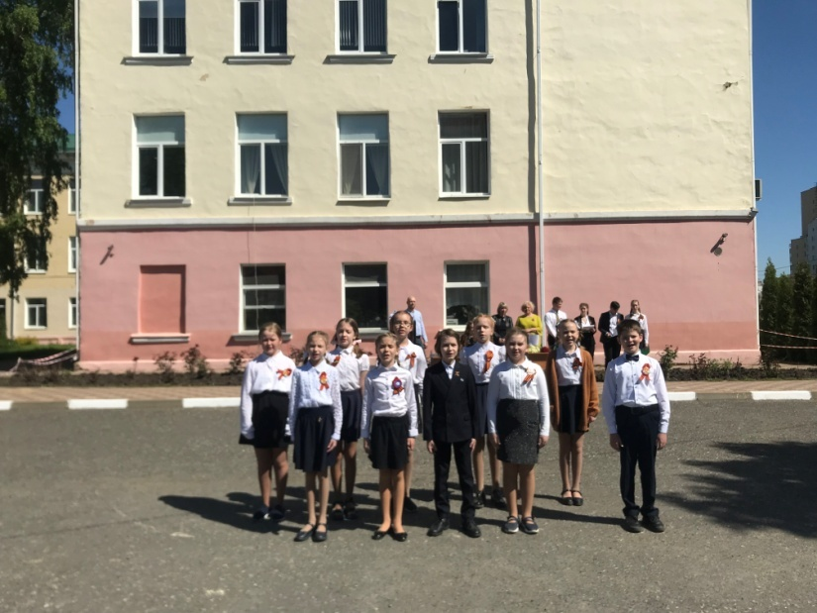
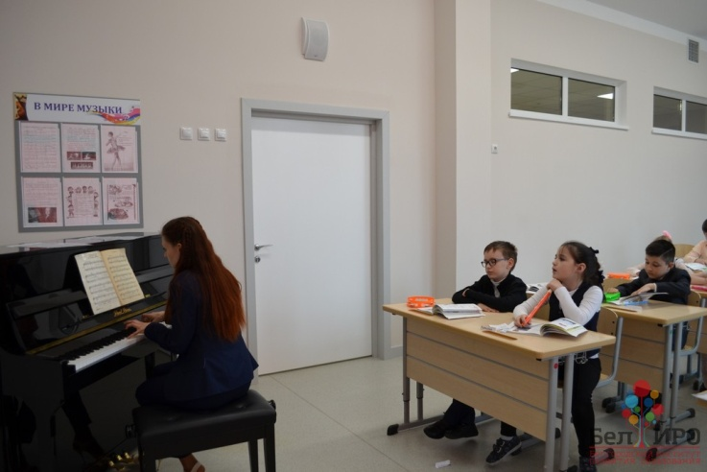

Slide 5
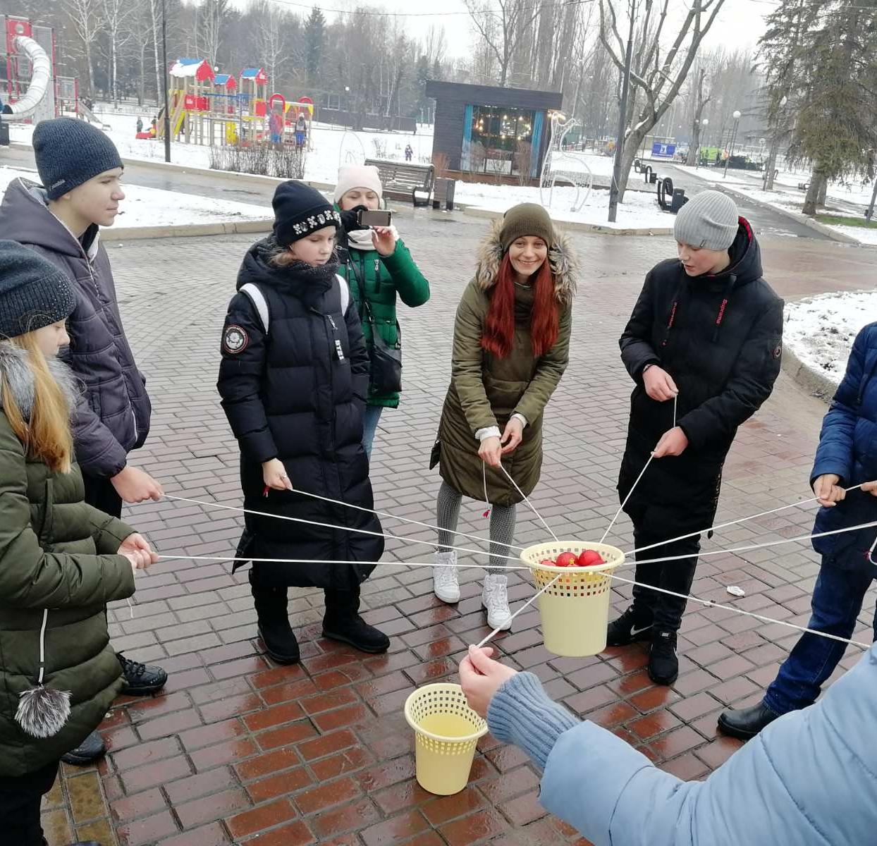
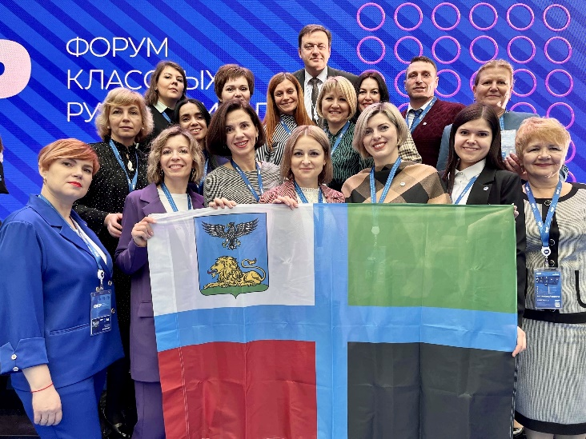
Ассоциация «ТОПиК»
Т – территория
О – общения
П – педагогов
и
К – классных
«Научить человека быть счастливым нельзя, но воспитать его так, чтобы он был счастливым, можно»
А. С. Макаренко

Slide 6

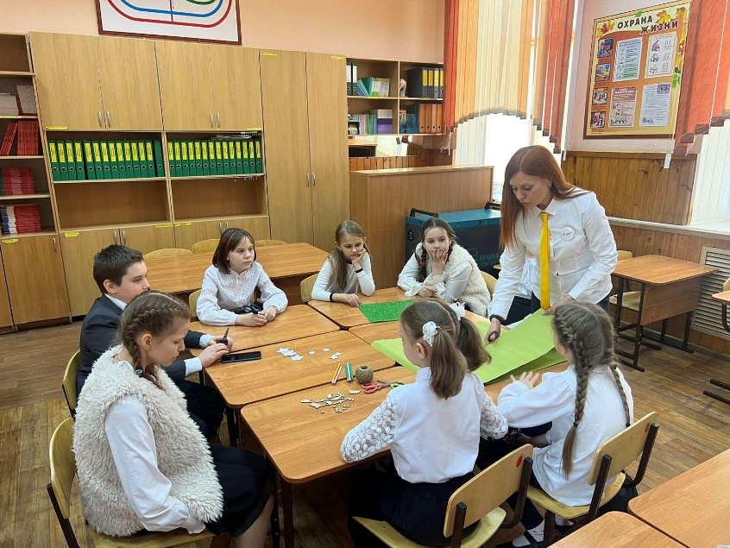
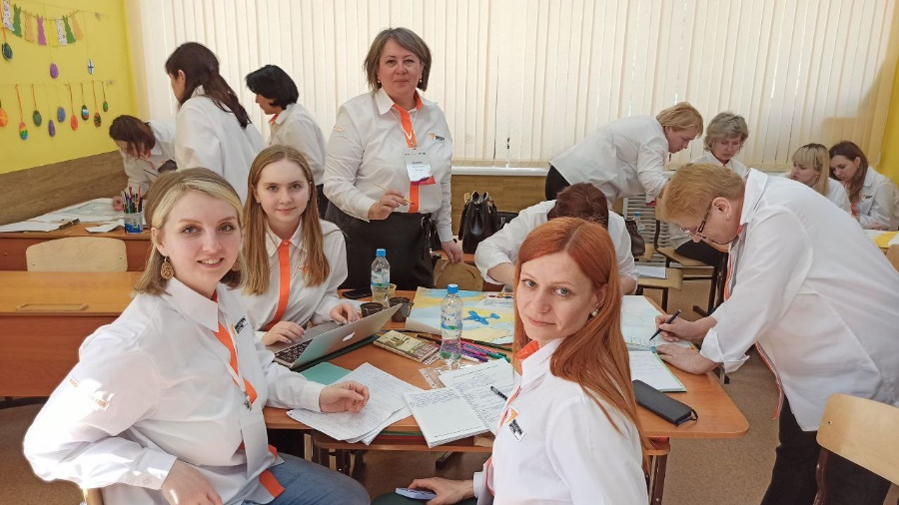
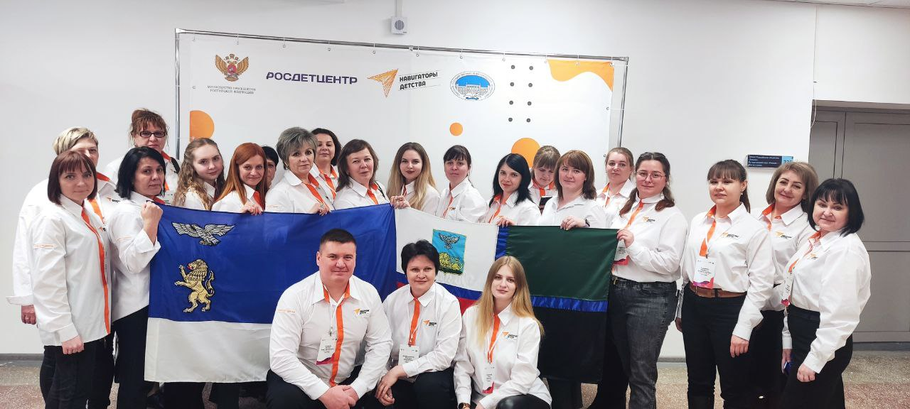
Советник директора по воспитанию –
это навигатор, который прокладывает маршруты и объединяет детей, коллег и родителей.

Slide 7
Киноклуб
Школьный театр «Маска»
Школьный спортивный клуб
Компоненты
воспитательной среды
Школьный хор «Гармония»
Медиацентр «ГромКо»
Совет учащихся гимназии

Slide 8
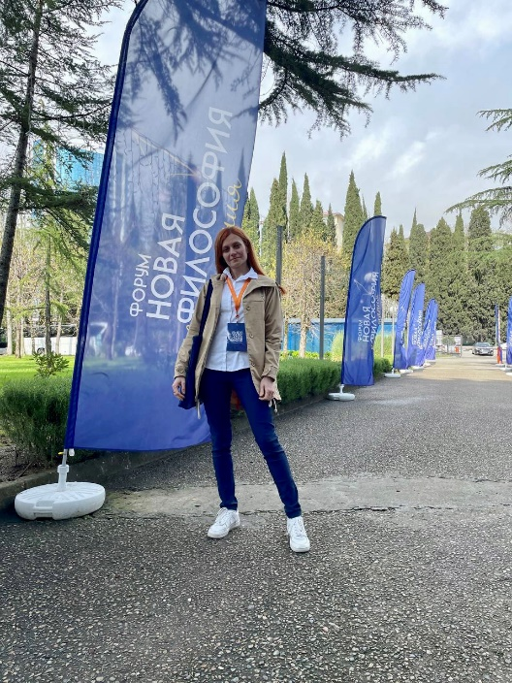
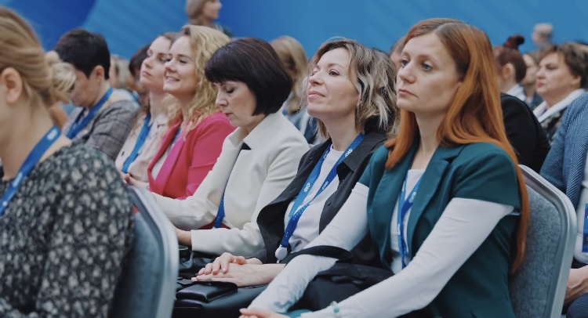
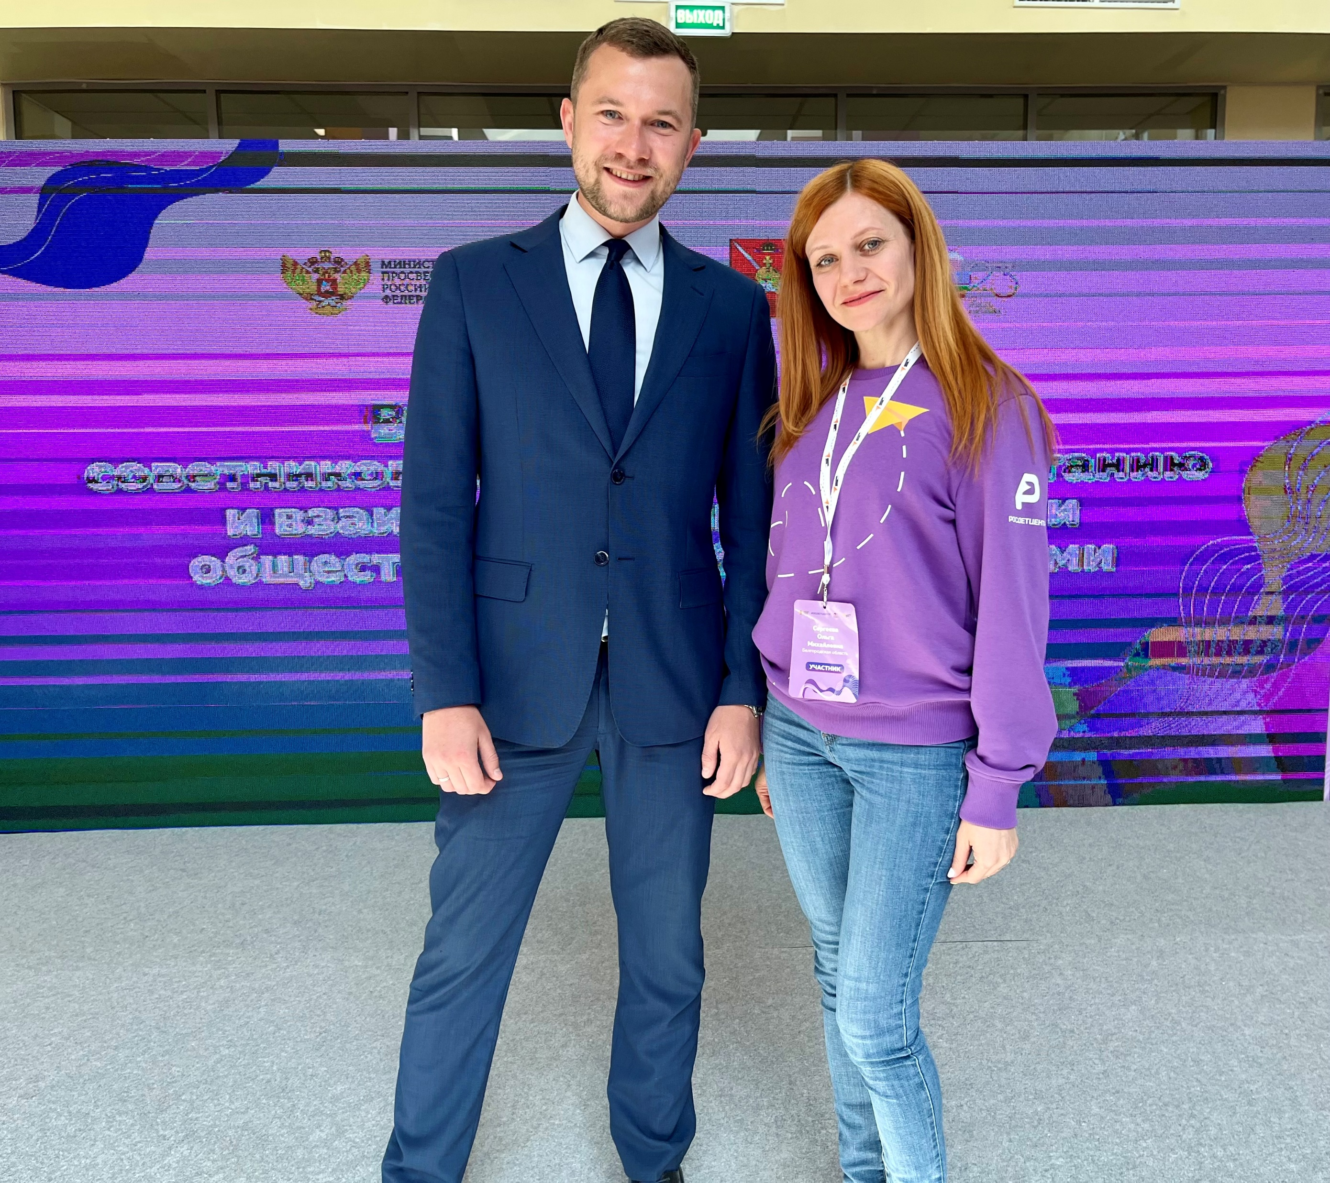
Участие во всероссийских мероприятиях расширяет возможности, заряжает новыми идеями
Октябрь 2022 г. – Второй Всероссийский форум классных руководителей (г. Москва)
Ноябрь 2022 г. – Всероссийский форум учителей музыки (г. Псков)
Апрель 2023 г. – Всероссийский форум «Новая философия воспитания» (г. Сочи, Сириус)
Июнь 2023 г. – Всероссийский методический слёт советников директоров по воспитанию и взаимодействию с детскими общественными объединениями (г. Череповец)

Slide 9
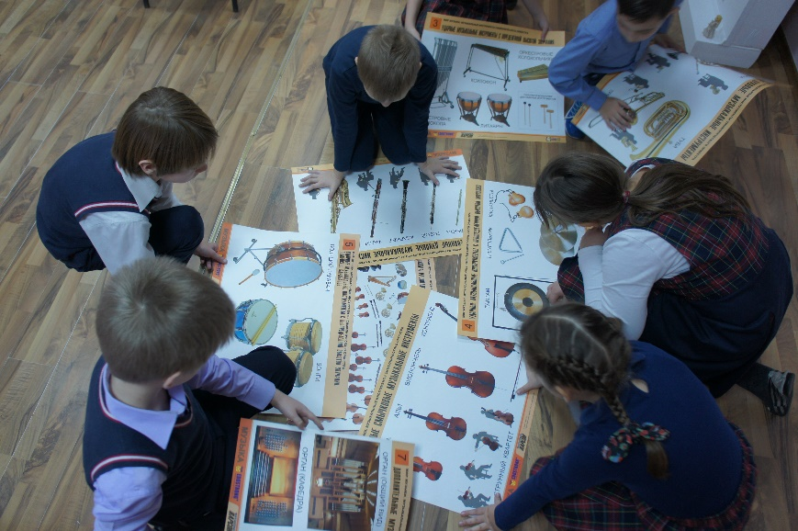
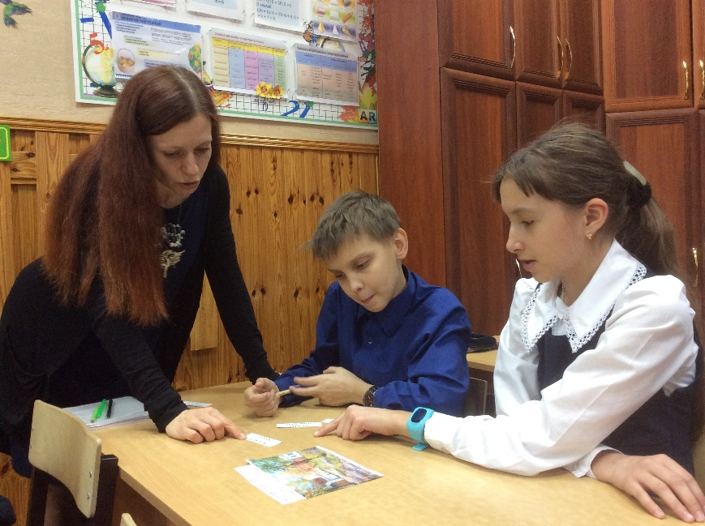
Согласование целей и задач
Учёт психологических особенностей
Построение доверительных отношений

Slide 10
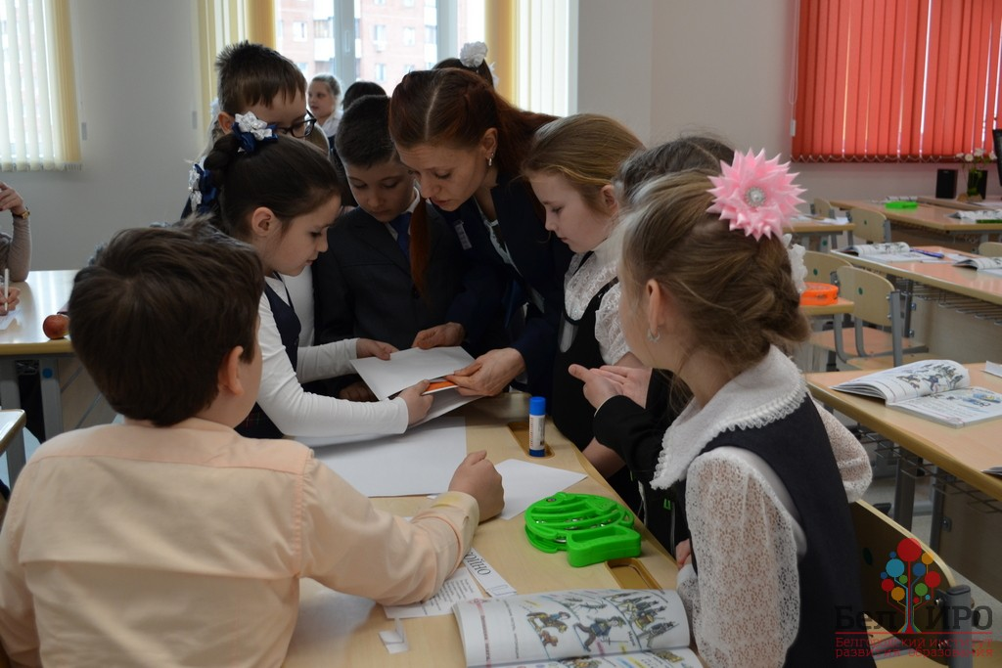
Спасибо за внимание!
«И воспитание, и образование нераздельны. Нельзя воспитывать, не передавая знания, всякое же знание действует воспитательно».
Л.Н. Толстой

Slide 11

Контакты:
Ольга Сергеева
E-mail: urokimuziky@yandex.ru
МБОУ «Гимназия №12» г. Белгорода
им. Ф.С. Хихлушки

